Slide 1
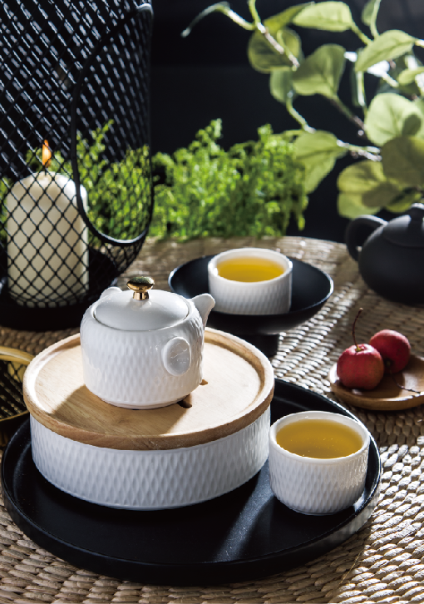


市场参考价：158.00
批发价：70.00
多样屋 功夫茶具组
TA040301008ZZ
规格：茶壶：110ML；茶杯：50ML;
茶盘：6寸；橡木托：6寸；
材质：强化瓷+橡木
装箱明细：12pcs/箱
橡木盘与陶瓷底座结合，厚重大气。
一壶二杯组合搭配，优质陶土高温烧制，品味上乘。
茶杯轻薄透光，保留茶汁原有芳香。
简约小巧，适用于各种场合使用。

